Slide 1

«Организация образовательной деятельности с применением технологий дистанционного обучения»
Шиндяпина Ирина Анатольевна,
учитель химии
высшей квалификационной категории МБОУ гимназии имени Ф.К. Салманова

Slide 2
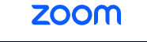
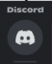
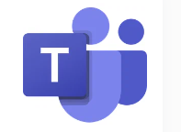
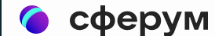
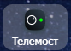
1
2
3
4
5
6
7
9
8

Slide 3
Факторы успешности дистанционного урока

Slide 4
Факторы успешности дистанционного урока
Организация урока (внешний и внутренний порядок)

Slide 5

Требования к уроку
Внешний порядок урока
К внешнему порядку относятся не только его точное начало и окончание, но и предусмотрительность всех внештатных ситуаций, которые могут возникнуть во время урока.

Slide 6
Требования к уроку
Внутренний порядок урока (его структура).
Структурно хорошо подготовленный урок учитывает уровень подготовленности учащихся, характеризуется четким распределением учебного материала, позволяет учащимся последовательно продвигаться им от одной частной цели урока к другой.

Slide 7
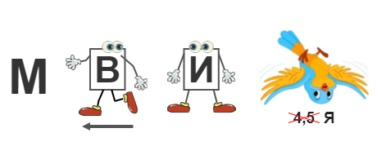
Факторы успешности дистанционного урока
Организация урока (внешний и внутренний порядок)

Slide 8
Требования к уроку
Одна из проблем дистанционного урока - высокая активность учащихся. Как ее достичь?
В течение всего урока необходимо поддерживать у учащихся интерес к уроку, создавать мотивы активизации их деятельности.

Slide 9
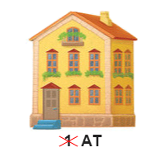

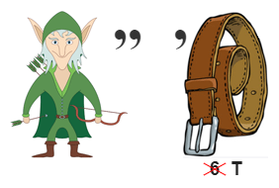
Сегодня на уроке мы узнаем, что такое:

Slide 10
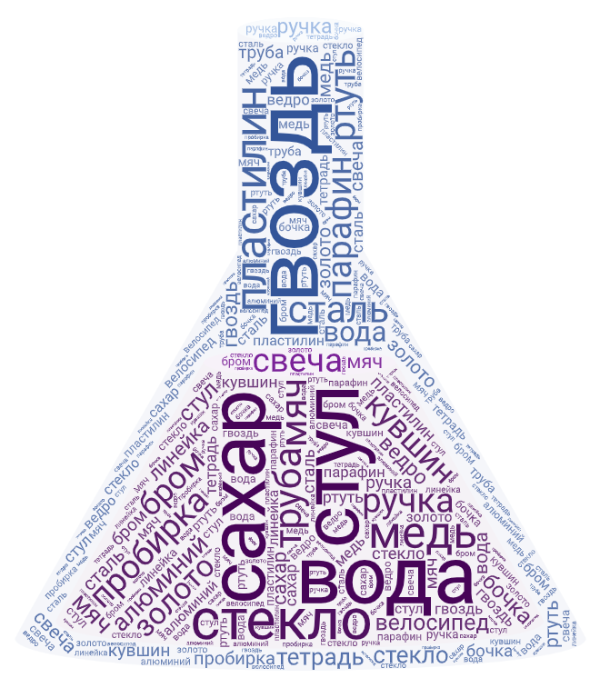
Выпишите отдельно вещества и физические тела:
Гвоздь, пластилин, велосипед, сахар, ведро, вода, бром, линейка, пробирка, стекло, мяч, парафин, свеча, бочка, золото, стул, тетрадь, сталь…

Slide 11

Составьте определение из предложенных слов:

Slide 12
Факторы успешности дистанционного урока
Организация урока (внешний и внутренний порядок);
Мотивация;
Коммуникация;

Slide 13
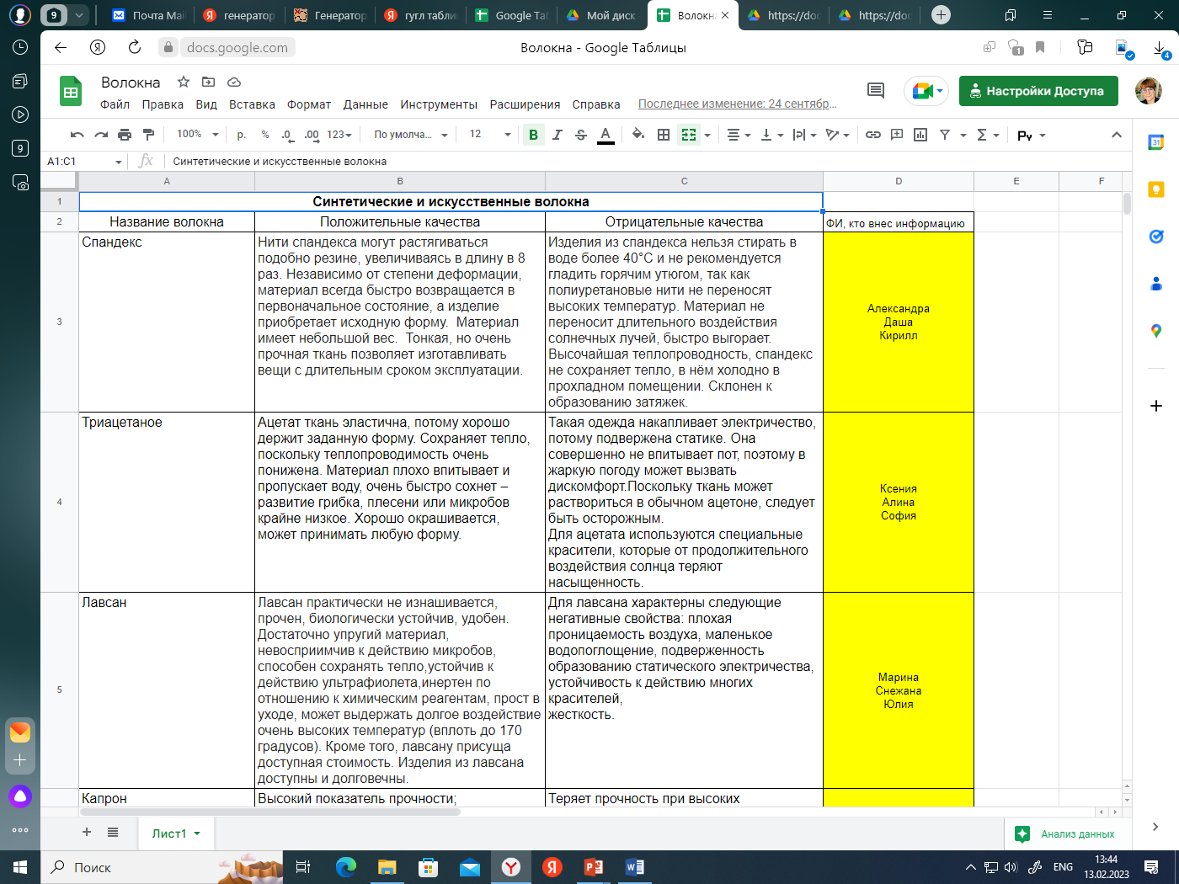

Slide 14
Факторы успешности дистанционного урока
Организация урока (внешний и внутренний порядок);
Мотивация;
Коммуникация;
Качество подготовки презентации и ее особенности.

Slide 15
Дистанционное обучение - это целенаправленный процесс интерактивного взаимодействия обучающих и обучающихся между собой и со средствами обучения, инвариантный (индифферентный) к их расположению в пространстве и времени, который реализуется в специфической дидактической системе
Дистанционный урок - отрезок времени, в котором процесс получения знаний, умений и навыков основан на использовании телекоммуникационных технологий и посвящен одному или нескольким школьным учебным предметам. Под словами "нескольким школьным предметам" подразумеваются межпредметные связи

Slide 16
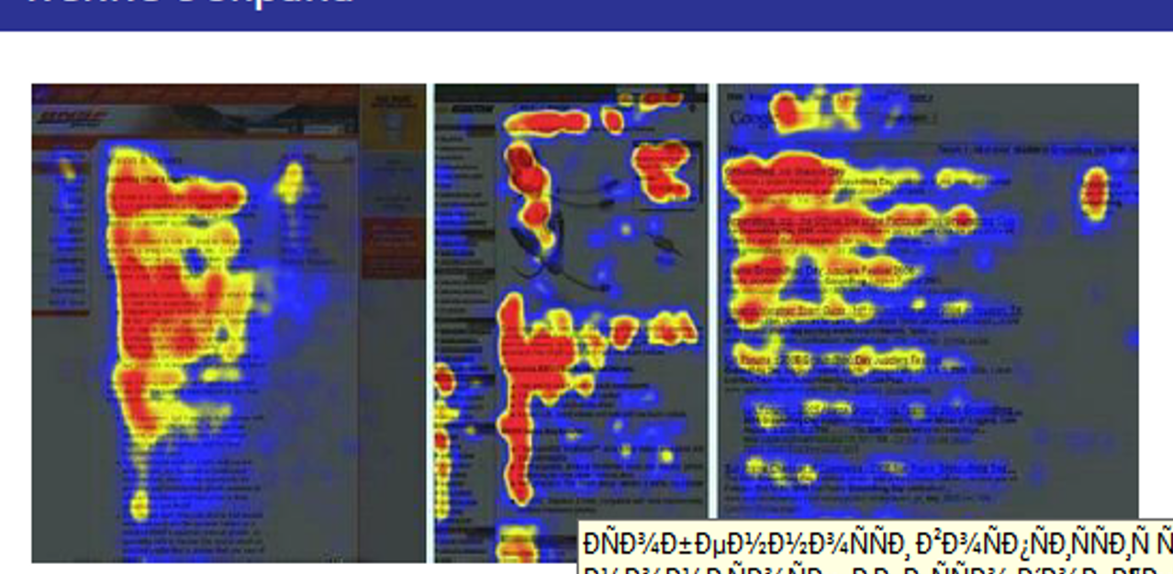

Slide 17
Особенности оформления электронных текстов, презентации
Принцип «перевернутая пирамида»;
Фон светлый, буквы серые;
Шрифты без засечек;
Минимум сплошных заглавных букв;
Выравнивание по левому краю;
Интервал не больше 1;
Не больше одной мысли на абзац;

Slide 18
Особенности оформления электронных текстов, презентации
Маркированные списки;
Выделять ключевые слова;
В словах не более 3-4 слогов;
Текст разбавлять пробелами, выносками;
Не злоупотреблять картинками, рисунками;
Использовать тематические иконки;
Использовать меньше глаголов, больше существительных

Slide 19
Рекомендация для учителя дистанционного урока
Старайтесь как много меньше говорить и больше задавать вопросов.
Notes:
Тогда ребёнок сможет самостоятельно выстраивать логику своих мыслей, а не Ваших. Часто при длинном монологе учителя учащийся, как и любой ребёнок, устаёт и где-то на середине Вашей речи теряет с Вами связь.

Slide 20
Желаю успехов при проведении дистанционных уроков!

